Slide 1







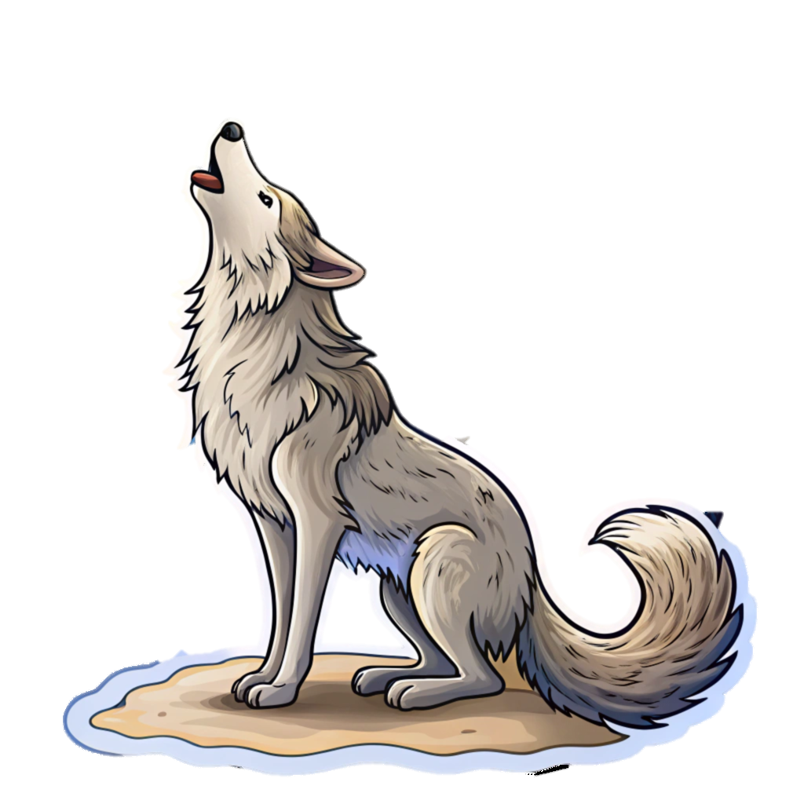


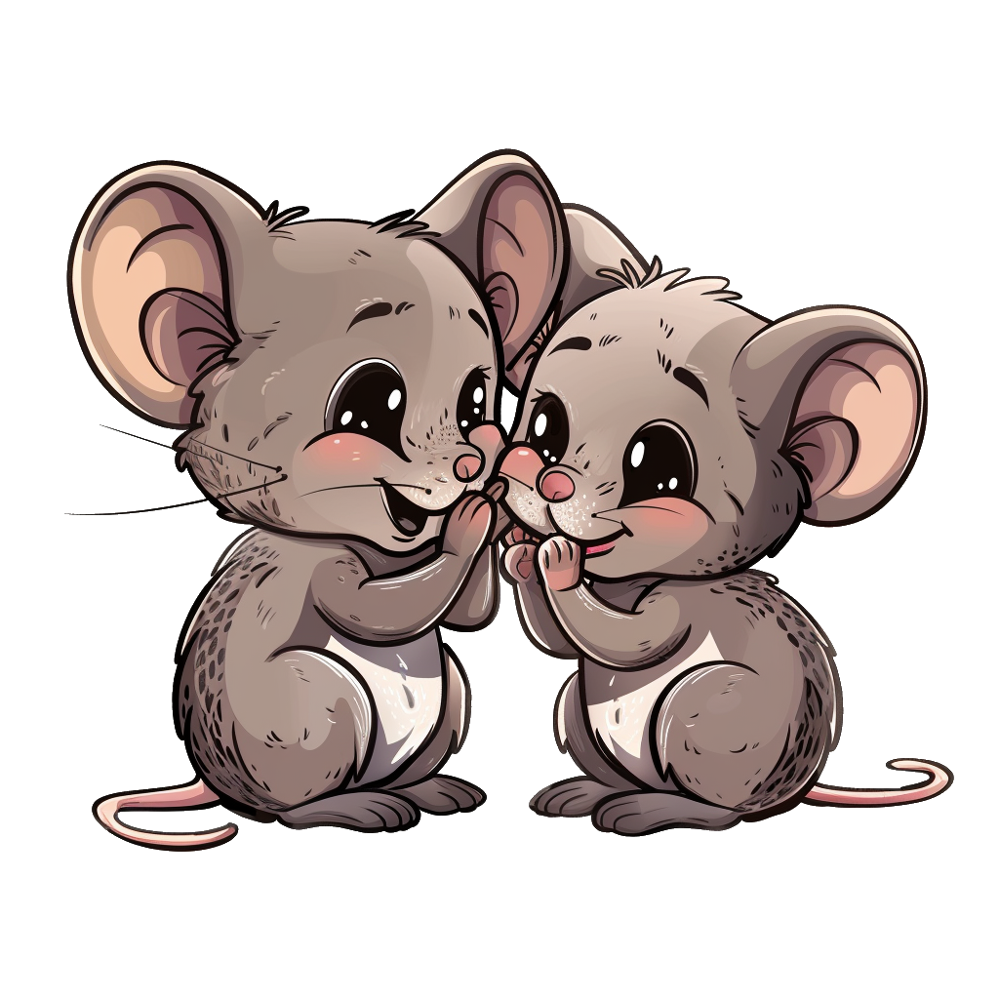



У
і
А
О
и
О
А
У
і
и
У
і
А
и
О
У
і
и
У
А
А
і
О
О
и

